Slide 1
Návrh konstrukčního řešení poloautomatického stroje pro montáž Gehause
Vysoká škola technická a ekonomická v Českých Budějovicích
Autor: Lukáš Cajkář
Vedoucí práce: Ing. Martin Podařil, Ph.D.
Oponent: Ing. Monika Karková, Ph.D.

Slide 2
Motivace
Zdokonalení dovedností v programu Autodesk INVENTOR
Využití získaných vědomostí
Vytváření užitných hodnot

Slide 3
Cíl práce
Návrh konstrukčního řešení funkčního poloautomatického stroje pro průmyslovou výrobu

Slide 4
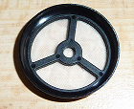
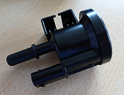
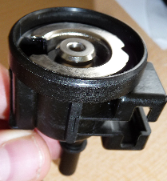
Výzkumný problém

Slide 5
Metodika práce
Pracovní prostředí
Autodesk INVENTOR
Sešit povinností

Slide 6
Hotový model

Slide 7
Popis funkcí

Slide 8
Dosažené výsledky a přínos práce
Naplnění cíle práce
Mnoho užitečných zkušeností
Pracovní pozice

Slide 9
Otázka od vedoucího
V závere spomínate, že musel byť kladený dôraz na bezpečnostné prvky podľa normy. Môžete tieto bezpečnostné prvky popísať?

Slide 10
Děkuji za pozornost

